Slide 1
  接口测试那些事
Xin Zhou
2017年6月

Slide 2
Agenda
  什么是接口测试？
  为什么要做接口测试？
  怎么做接口测试？

Slide 3
什么是接口测试？
什么是接口？
我们常说的接口一般指2种:
1）API： Application Programming Interface - 应用程序编程接口
2）GUI： Graphical User Interface - 图形用户接口
什么是接口测试？
百度百科：
接口测试是测试系统组件间接口的一种测试。接口测试主要用于检测外部系统与系统之间以及内部各个子系统之间的交互点。测试的重点是要检查数据的交换，传递和控制管理过程，以及系统间的相互逻辑依赖关系等。
个人理解：
接口就是后台提供给前端的数据传输口，前端通过发送请求给这些数据传输口获取数据，每个传输口都定义了一些参数，后台会根据前端所发送的不同参数返回不同的数据给前端。接口测试的指的就是对这些数据传输口的测试，通过发送不同场景的参数给接口，看接口是否返回预期的数据，主要测试get和post两大类型的请求。

Slide 4



什么是接口测试？
前端代码
后台接口
数据库
数据处理，返回前端
返回数据给Server
Http网络请求
增删改查数据库

Slide 5













什么是接口测试？
UI
UI层常用的测试策略
JS
Servlet
业务场景接口测试
集成（接口）测试策略
基于单功能的接口测试
单元测试
单元测试

Slide 6
为什么要做接口测试？
实现测试开发期并行，缩短测试周期
往往一个后台接口的bug可以导致多个前端严重的bug，接口测试可以减少后台接口的bug可以大大提高测试效率
实现一些常规测试中无法实现的流程，减少页面层测试的深度
降低维护成本，接口稳定, 维护成本是最低的
与UI相比, 接口稳定、执行速度快、反馈迅速
比单测更贴近业务场景
接口测试可以做到更多的覆盖场景
接口测试录制回放容易、投入产出比很高

Slide 7
怎么做接口测试？
接口测试工具众多：
Swagger UI
Jmeter
恒天接口设计规范：
http://coding.hengtiansoft.com/standardization-committee/restful-interface-rules/blob/master/RESTFul_Interface_Rules.md

Slide 8
怎么做接口测试？
  Swagger接口测试步骤：
  进入Swagger
  选择并打开需要测试的接口
  修改request参数
  Try it out！
  查看验证response

Slide 9
怎么做接口测试？
  Swagger接口测试案例
  项目：招客宝
  地址：http://weika.hengtiansoft.com/mc-wechat/assets/swagger/index.html#!/商家登录/login

Slide 10
怎么做接口测试？
  Swagger 接口测试优缺点
  优点：
  无需借助额外工具，在线调试，快速、简单、适合单个接口测试
  缺点：
  只能单个接口单次测试，无法支持接口的自动化持续集成，不利于回归测试
  无法设定预期结果以及直观的展示实际结果和预期结果的对比状态
  无法提供直观的测试报告

Slide 11
怎么做接口测试？
Jmeter接口测试准备工作：
待测系统的接口信息文档或是Swagger链接
测试环境的域名/IP、端口
待测系统的协议（http or https）
待测系统的数据传输格式（Jason or xml）
安装Java环境，下载解压Jmeter

Slide 12
怎么做接口测试？
  一个简单Jmeter接口测试步骤：
  打开bin文件夹下的Jmeter.bat
  选中测试计划右击添加线程组
  线程组下添加Http请求
  填入待测接口的Http请求参数
  添加查看结果树
  运行

Slide 13
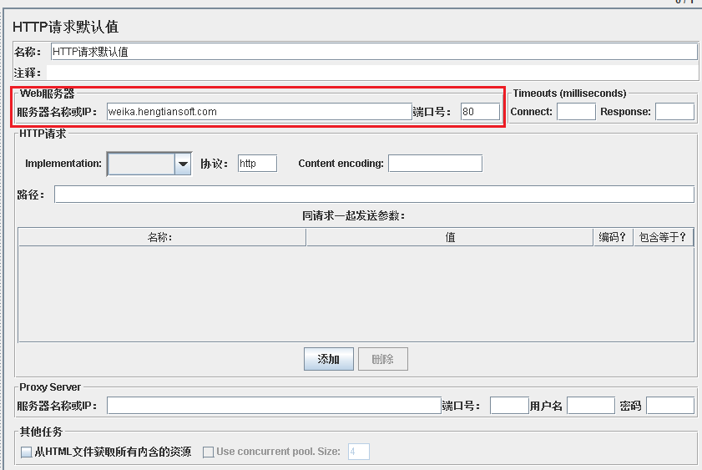
怎么做接口测试？
Jmeter接口测试脚本优化：
添加Http请求默认值 – 维护所有http请求的公用信息
Notes:
该组件可以为我们的http请求设置默认的值。假如，我们创建一个测试计划有很多个请求且都是发送到相同的server，这时我们只需添加一个 Http request defaults组件并设置“Server Name or IP”，然后添加多个http请求且不设置"server name or ip"，这些http请求会默认使用Http request defaults组件设置的值。主要用到了IP、端口、实现、协议和编码这一块

Slide 14
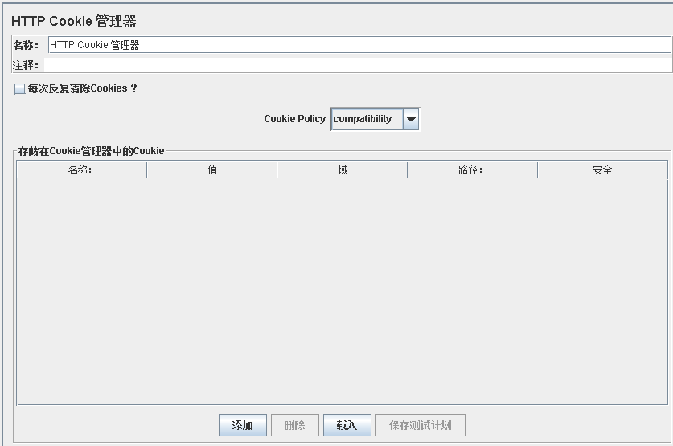
怎么做接口测试？
Jmeter接口测试脚本优化：
添加Cookie管理器 –自动储存服务器发送给客户端的Cookie，并在发送请求时一并附上.
Notes:
HTTP Cookie Manager可以自动储存服务器发送给客户端的所有Cookie，并在发送请求时附加上合适的Cookie.

Slide 15
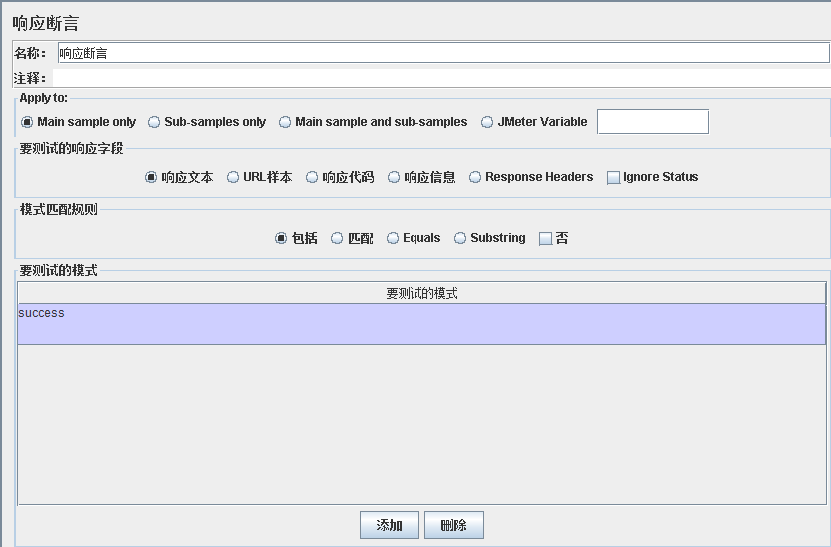
怎么做接口测试？
Jmeter接口测试脚本优化：
添加响应断言 – 管理接口的预期结果
Notes:
发出请求之后，通过添加断言可以判断响应数据是否是我们的预期结果

Slide 16
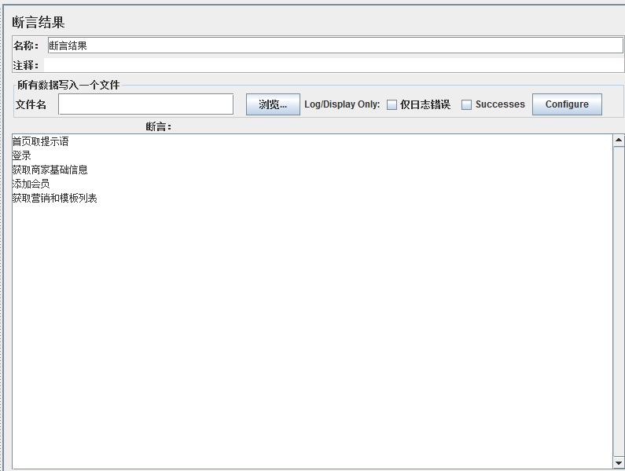
怎么做接口测试？
Jmeter接口测试脚本优化：
添加断言结果断言 – 管理接口的预期结果
Notes:
发出请求之后，通过添加断言可以判断响应数据是否是我们的预期结果

Slide 17
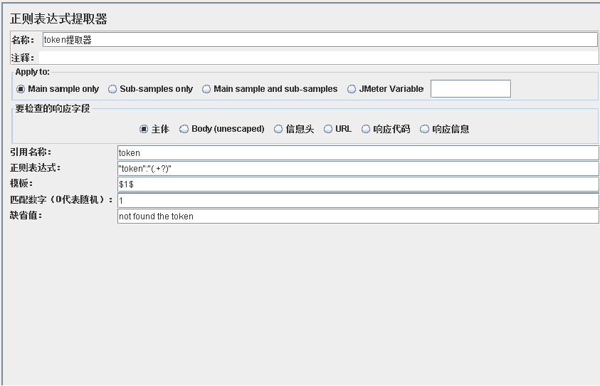
怎么做接口测试？
Jmeter接口测试脚本优化：
添加正则表达式提取器 – 从请求的相应结果中提取参数实现关联
Notes:
（1）引用名称：下一个请求要引用的参数名称，如填写title，则可用${title}引用它。
（2）正则表达式：
()：括起来的部分就是要提取的。
.：匹配任何字符串。
+：一次或多次。
?：不要太贪婪，在找到第一个匹配项后停止。
（3）模板：用$$引用起来，如果在正则表达式中有多个正则表达式，则可以是$2$$3$等等，表示解析到的第几个值给title。如：$1$表示解析到的第1个值
（4）匹配数字：0代表随机取值，1代表全部取值，通常情况下填0
（5）缺省值：如果参数没有取得到值，那默认给一个值让它取。

Slide 18
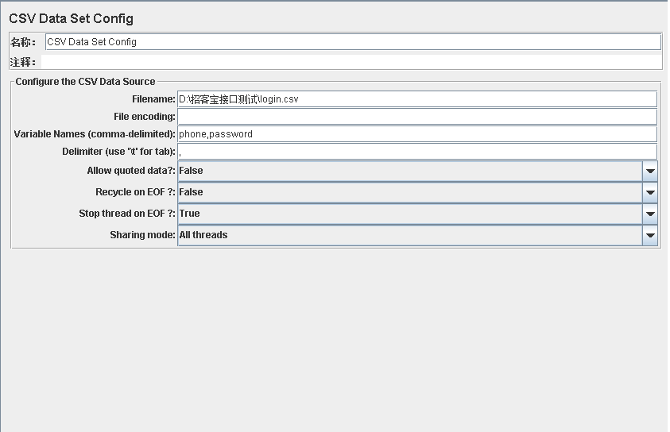
怎么做接口测试？
Jmeter接口测试脚本优化：
添加CSV Data Set Config – 测试数据参数化
Notes:
Filename：参数文件名，可以写绝对路径，个人强烈建议采用相对路径，避免脚本迁移时需要修改路径。
File encoding：参数文件的编码格式。推荐选择 UTF-8。
Variable Names：对对应参数文件每列的变量名。类似于 Excel 文件的文件头，起到标示的作用，同时也是后续引用的标识符，建议采用有意义的英文标示。
Delimiter：参数文件分隔符。与参数文件中的分隔符保持一致即可。
Allow quoted data？：是否允许引用数据。默认设置为 false。例如数据样式为："101-005-98536","29357","1","1993575","477948510289","android","45" 时，此处需设置为 true，一般默认为 false 即可。
Recycle on EOF?：是否循环读取参数文件内容。默认设置为 true。设置为 true 时，当已经读取完参数文件内的测试用例数据，还需要继续获取用例数据时，此时会循环读取参数文件数据；设置为 false 时，若已至文件末尾，则不再继续读取测试数据。通常在 线程组的线程数 * 线程组的循环次数 > 参数文件行数时，才需要将此项设置为 true。
Sotp thread on EOF?：当读取到参数文件末尾时，是否停止读取线程。默认为 false。当 Recycle on EOF? 设置为 true 时，此项不起任何作用。当且仅当 Recycle on EOF? 为 false 时，此项配置才生效。
若为 true，则在读取到参数文件行末尾时，终止参数文件读取线程。例如：线程组的线程数 * 线程组的循环次数 = 10，参数文件行数 = 7，那么将在第 8 次开始停止线程。
若为 false，此时线程会继续读取，但是会请求错误，因此时读取的数据为 EOF。以上同例，自第 8 次开始，线程的请求数据为 EOF。
Sharing mode：共享模式，即参数文件变量作用域。主要有以下几种方式：
All threads：当前测试计划中的所有线程组中的所有的线程均有效。默认。
Current thread group：当前的线程组中的线程有效。
Current thread：当前线程有效。

Slide 19
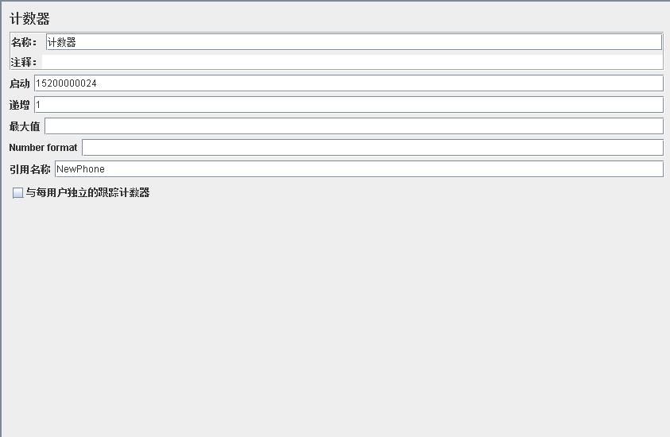
怎么做接口测试？
Jmeter接口测试脚本优化：
添加计数器 – 提供具有自增功能的参数

Slide 20
Q & A
Thanks！

